Slide 1
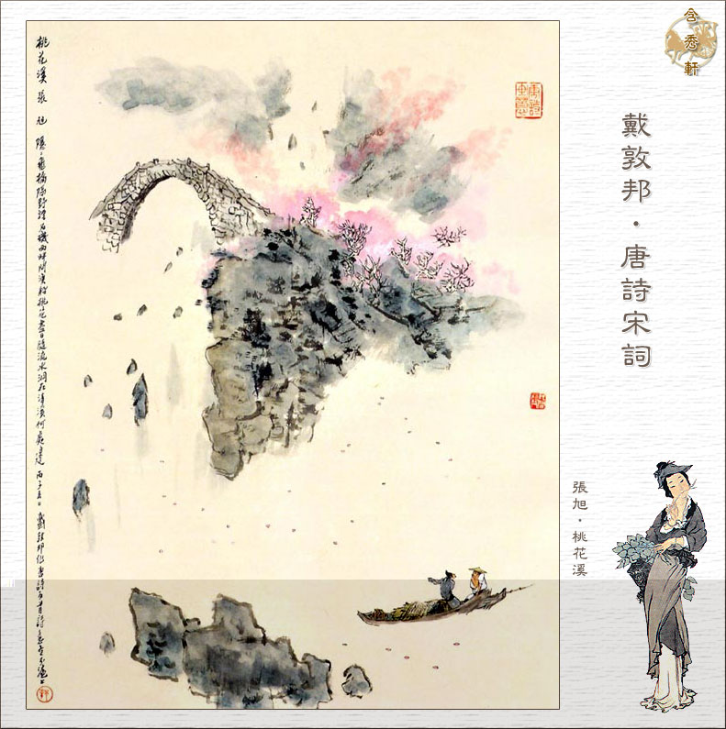
读诗的方法.(四读法)
１．读标题
２．读作者
３．读内容
①抓意象②明意境③懂手法④体情感
４．读佳句

Slide 2
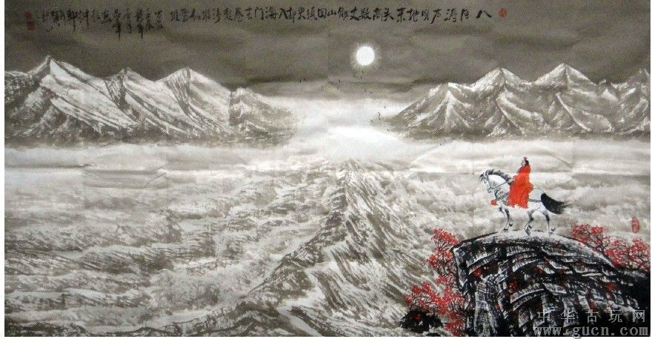
观沧海
曹操

Slide 3
作者及背景简介
曹操:字孟德,三国时期著名的军事家，政治家和文学家。《观沧海》是曹操北伐乌桓途中经过碣石山时写的。大战之前身为主帅的曹操，登上当年秦始皇汉武帝也曾登过的碣石山时写的。
又当秋风萧瑟之际，他的心情像沧海一样难以平静。他将自己宏伟的抱负、阔大的胸襟融会到诗歌里，借着大海形象表现出来，使这首诗具有一种雄浑、苍劲风格，成为一篇流传至今的优秀作品。

Slide 4
曹操一生
政治上最得意的一笔是
军事上最成功的一战是
后果最严重的一次疏忽是
失败最惨的一战是
最受肯定的是
最受指责的是
最有争议的是
最没有争议的是
——厦门大学易中天教授
‘挟天子以令诸侯’
官渡之战
放走刘备
赤壁之战
他的才略
他的人品
他的历史功过
他的文学成就

Slide 5
三、读内容
jié
东临/碣石, 以观/沧海。
水何/澹澹， 山岛/竦峙。
树木/丛生， 百草/丰茂。
秋风/萧瑟， 洪波/涌起。
日月/之行， 若出/其中；
星汉/灿烂， 若出/其里。
幸甚/至哉， 歌以/咏志。
以：连词，来。
dàn
sǒng zhì
何：副词，多么。
澹澹：形容大海水波浩淼的样子。
之：结构助词，取消句子的独立性。
其：代词，指大海。
zāi
至：达到极点。
以：介词，用。

Slide 6
想一想：
三、读内容
观 沧 海
观沧海
东临碣石,以观沧海。
水何澹澹,山岛竦峙。
树木丛生,百草丰茂。
秋风萧瑟,洪波涌起。
日月之行,若出其中;
星汉灿烂,若出其里。
幸甚至哉!歌以咏志。
1、全诗围绕哪个字展开的？
观
2.诗人“观”到了什么？

Slide 7
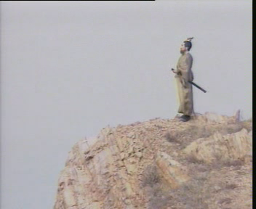
观
水何澹澹,山岛竦峙。
树木丛生,百草丰茂。
秋风萧瑟,洪波涌起。
请描绘作者看到的景象，想象一下，
面对此景，你会产生怎样的感受？

Slide 8
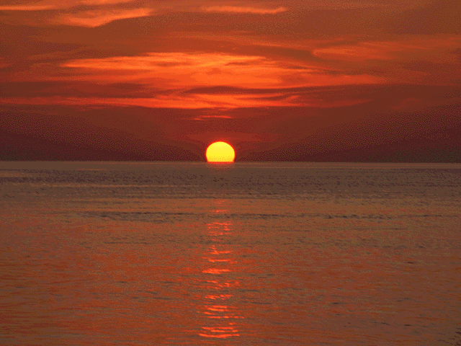
四.读佳句
好在哪里？
日月之行，若出其中；
星汉灿烂，若出其里。
写虚景，即作者的主观感受，可从两个“若”看出。
描写了太阳、月亮、星辰银河都好像从海里升起又落入
海里，这些运行都离不开大海的怀抱，都包蕴在这沧海之中。
作者想象出大海吞吐日月，包蕴万千的景象来表现
诗人统一中国、建功立业的雄心壮志和豪迈气魄。

Slide 9
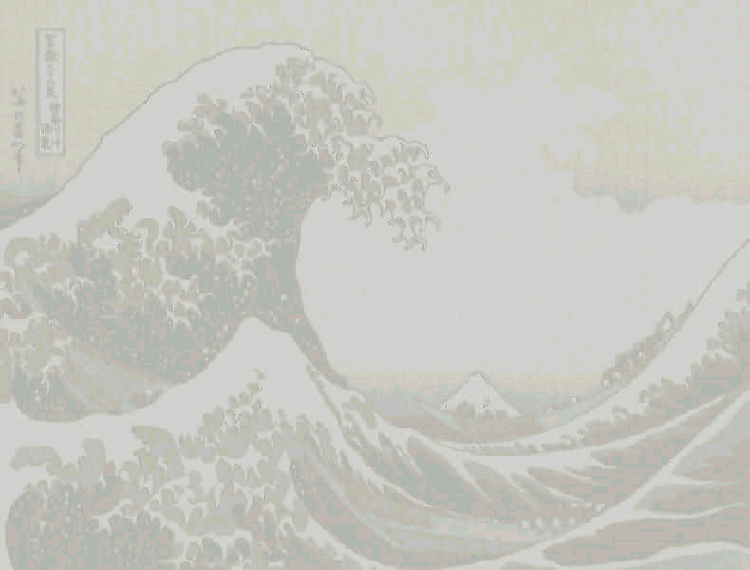
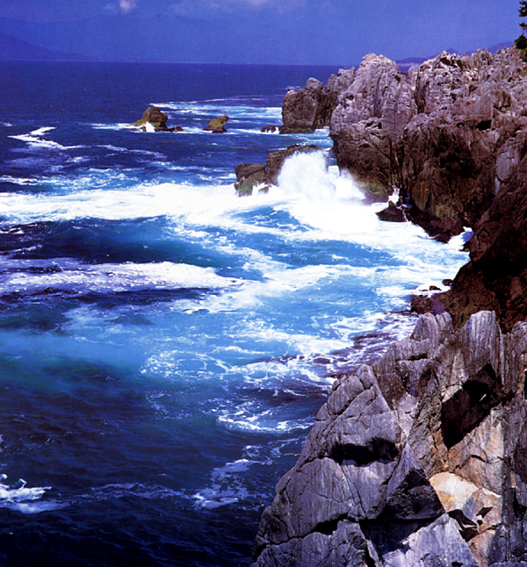
观沧海
观沧海
观沧海
曹操
东临碣石，
以观沧海。
水何澹澹，
山岛竦峙。
树木丛生，
百草丰茂。
秋风萧瑟，
洪波涌起。
日月之行，
若出其中。
星汉灿烂，
若出其里。
幸甚至哉，
歌以咏志。
4
3
2
1
分层
第一层,交代了观海的地点与目的。“观”字统领全篇。

Slide 10
观沧海
观沧海
观沧海
曹操
东临碣石，
以观沧海。
水何澹澹，
山岛竦峙。
树木丛生，
百草丰茂。
秋风萧瑟，
洪波涌起。
日月之行，
若出其中。
星汉灿烂，
若出其里。
幸甚至哉，
歌以咏志。
4
3
2
1
第二层,实写，描绘观海所见之景象。勾勒出一幅壮美的山岛高耸、惊涛拍岸的秋色图。
分层

Slide 11
观沧海
观沧海
观沧海
曹操
东临碣石，
以观沧海。
水何澹澹，
山岛竦峙。
树木丛生，
百草丰茂。
秋风萧瑟，
洪波涌起。
日月之行，
若出其中。
星汉灿烂，
若出其里。
幸甚至哉，
歌以咏志。
4
3
2
1
分层
第三层,虚写，想象之景，大海吞吐日月，气势浩荡磅礴。

Slide 12
观沧海
观沧海
观沧海
曹操
东临碣石，
以观沧海。
水何澹澹，
山岛竦峙。
树木丛生，
百草丰茂。
秋风萧瑟，
洪波涌起。
日月之行，
若出其中。
星汉灿烂，
若出其里。
幸甚至哉，
歌以咏志。
4
3
2
1
分层
第四层,这是配乐所加。

Slide 13
龟虽寿
神龟虽寿，犹有竟时。
螣蛇乘雾，终为土灰。
老骥伏枥，志在千里；
烈士暮年，壮心不已。
盈缩之期，不但在天；
养怡之福，可得永年。
幸甚至哉，歌以咏志。
观 沧 海
东临碣石,以观沧海。水何澹澹,山岛竦峙。树木丛生,百草丰茂。秋风萧瑟,洪波涌起。日月之行,若出其中; 星汉灿烂,若出其里。幸甚至哉!歌以咏志。

Slide 14
观沧海
曹操
水 澹澹 山 竦峙
状貌
树 丛生 草 丰茂
观沧海
博大胸怀
建功立业
声势
秋风萧瑟 洪波涌起
日月 若出其中
想象
星汉 若出其里

Slide 15
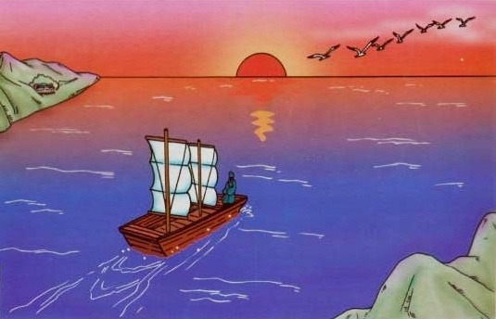
次北固山下
王湾

Slide 16
五言
七言
律诗
唐诗
绝句
1.共有八句
律诗的特征
2.二、四、六句押韵
3.首联、颔联、颈联、尾联
4. 颔联对偶句,颈联对偶句

Slide 17
次北固山下
王湾
题目中“次”、“北固山”分别什么含义？

Slide 18
作者简介
王湾，生卒年不详，只知道他是洛阳人，先天元年（712）中了进士，以后曾往来于吴、楚间，不得归家，故有此作。

Slide 19
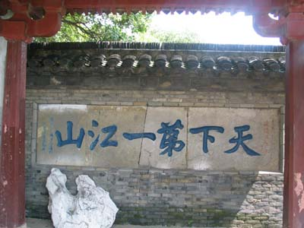
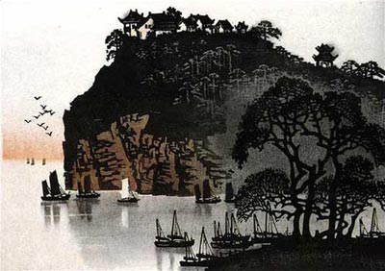
次北固山下，意思是泊舟停宿于北固山下。北固山三面临江，形势险要，号称“天下第一江山”。
作者家住洛阳，旅于江南，在这座山下停泊，被这里开阔秀丽的景色所吸引，写下了这首诗。
古时交通不发达，流落外乡或在外任职的人久不得归，自然会产生故园之思，因此乡愁成了诗歌中的一个重要主题。这首诗是写乡愁的。

Slide 20
次北固山下
王 湾
客路青山外，行舟绿水前。
潮平两岸阔，风正一帆悬。
海日生残夜，江春入旧年。
乡书何处达？归雁洛阳边。

Slide 21
品味探究苑
诗人此刻在船上，而“客路”在青山之外，他是看不见的，为什么诗一开头就提到“客路”呢？
这是诗人的想像，表明船到镇江后，还要乘驿车到别的地方去，已暗含旅途奔波之意。

Slide 22
“潮平两岸阔，风正一帆悬。”是对偶句，写船上所见景色，“平”、“阔”、“正”、“悬”四字练得好：“潮平”，两岸才显得宽阔；“风正”，帆才有悬空的态势。“潮平”一语，又是为颈联中“江春”一语作铺垫。写潮水上涨，江面顿时开阔，江水似乎与岸平了；船行江中，和风顺江吹来，船帆端端正正地高挂着。作者通过“风正一帆悬”的小景把平野开阔、大江直流、波平浪静的大景表现了出来。这两句还有更深远的象征意义，即人生旅途充满期待，心情乐观昂扬。

Slide 23
名句赏析
海日生残夜，江春入旧年。
写了什么景?蕴含了什么哲理？
当残夜还未消退之时，一轮红日从海上冉冉升起；旧年尚未逝去，江上已呈露春意。
运用了拟人的手法，蕴含着一种自然的理趣：新的事物必将取代旧的事物。表达出诗人积极、乐观、向上的人生态度。

Slide 24
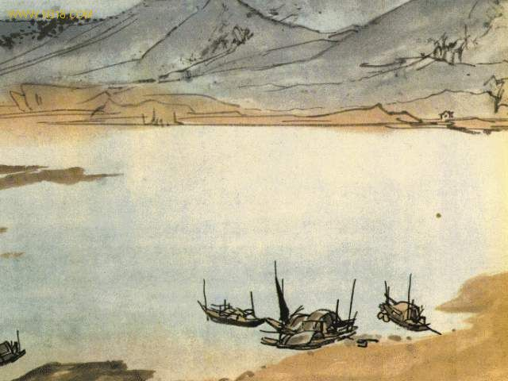
为什么诗人突然想到要寄一封家书呢？
由于新年来到，正是家人团聚之时，而自己旅居他乡，久不得归，自然想到要借大雁给他传递家书。

Slide 25
尾联:“乡书何处达？归雁洛阳边。”
不言思乡之情，而思乡之情自在其中。
哪些词语体现了思乡之情？
联系全诗， “乡书”、“归雁”与哪些地方遥相呼应？
“乡书”、“归雁”与“客路”、“行舟”遥相呼应，流露出身在江南、神驰故里的飘泊羁旅之情，使全篇笼罩着一层清淡的乡思愁情。

Slide 26
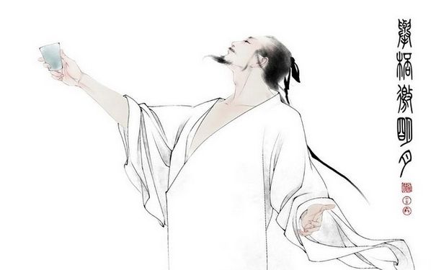
闻王昌龄左迁龙标遥有此寄
——李白

Slide 27
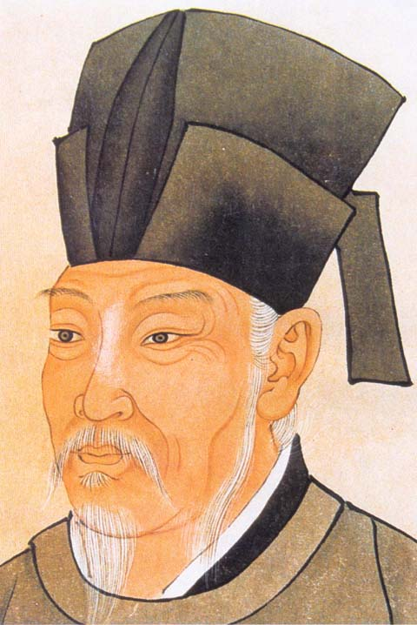
李白少有大志，以管仲、
晏婴等名相自期，想辅佐帝王，成就伟业。
少时即初显才华
二十岁以后开始漫游生涯
漂泊大半生.
直到四十二岁才奉诏供奉翰林，两年后又不容于朝，被迫出京。
安史之乱中受牵连被流放,中途遇赦.
晚年漂泊困苦,病死他乡.
701-762

Slide 28

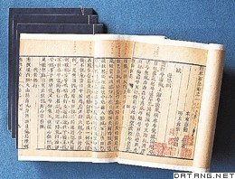
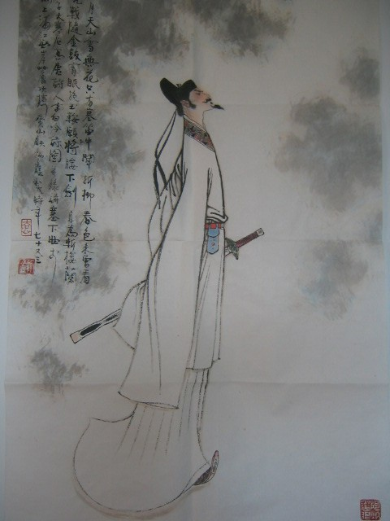
李白，字太白，号青莲居士，盛唐诗人，有“诗仙”之称。抱负宏大，想辅佐帝王，成就伟业。
《行路难》
《早发白帝城》
《闻王昌龄左迁龙标遥有此寄》
流放夜郎，遇赦返回
接诏入京
赐金放还
安史之乱
病逝当涂
出生
出蜀
701
725
742
744
749/753
755
759
762
李白的生平
Notes:
李白，字太白，号青莲居士，盛唐诗人，有“诗仙”之称。少年抱负宏大。以管仲、晏婴等名相自期，想辅佐帝王，成就伟业。
天宝（742年）被召入长安，供奉翰林，做一名文学侍臣，以诗赋为朝廷点缀升平。因与权贵不和，被迫“赐金放还”；
这一年多的长安生活，成为了他一生中最光辉的记忆。这是他一生中唯一一次如此贴近大唐中枢的政治神经，是他唯一一次如此贴近自己的政治理想。这种珍贵的记忆与资本毕竟不是任何一个诗人都拥有的。
安史之乱起，参加永王李幕府，后受株连，流放夜郎，遇赦东归，后病逝于当途。
现存作品有《李太白全集》，收诗九百多首。

Slide 29
1.首句中有哪些意象，请写出来。
杨花、子规（啼）
2.古人在诗词中描写情境用来营造气氛的鸟儿很多，为什么李白独选“杨花、子规（啼）”来入诗呢？
杨花即柳絮，柳谐音“留”，古人常用来表达留恋、不舍之情。柳絮还给人一种飘泊不定的凄凉之感。
子规鸟叫声凄凉，有“不如归去”之意，古人用来作为悲情之鸟，李白用“杨花”、“子规啼” 渲染了无限悲凉感伤的气氛，表达了对朋友悲惨命运的忧虑，及对朋友恳切的思念和热诚的关怀。

Slide 30
3.你从哪些诗句可看出龙标这被贬之地极偏远？
闻道龙标过五溪
我寄愁心与明月，随风直到夜郎西。
4.“愁心”是指什么？作者为什么要把“愁心”寄与“明月”?
“愁心”即对朋友远行偏远蛮荒之地的作者的牵挂之心，对朋友自身遭遇的同情之心。
作者因友人无端被贬而愁，为友人的前途命运而愁。

Slide 31
把愁心寄给明月是因为:
（1）明月是圆的，让人想起“团圆”这个概念，如果月圆人不圆，就会引起望月人的情思。
（2）明月升起时，天地之间是宁静的，明月的光辉是柔和的，人们在夜的宁静中沐浴柔和的月光，容易引起无限的遐思。

Slide 32
（3）明月升起，远隔两地的亲友都能同时看到它，千里可共，因而人们望月时容易想起远方的亲朋和故乡。
（4）明月给人的感觉是如冰似玉、晶莹润泽，它象征了亲情、友情的纯洁。其他任何事物都不具有以上特点，所以，再也没有什么比一轮明月更能让人产生思乡、怀旧、念远之情的了。

Slide 33
5.请对“我寄愁心与明月”这句诗从修辞和作者情感表达两个角度作简要赏析。
运用拟人的表现手法，把明月人格化，把本来无知无情的明月，变成了自己的替身，伴随着不幸的友人到偏远荒凉的所在。不仅表现出诗人和朋友的心灵如明月般纯洁光明，而且还暗含两人的友谊如皓月一样长存之意。

Slide 34
你能总结出格律诗的一些小常识吗？
1、共有多少句？
2、每句有几个字？
3、可分几联，分别怎么称呼？
4、每联最尾那个字有什么共同点？
提示：
1、四句的叫绝句，八句的称律诗，合称格律诗。
2、五字一句的叫五言格律诗；七字一句的为七言格律诗。
3、可分为四联，分别叫：首联、颔联、颈联、尾联。 4、押韵。（一般情况下偶句押韵）

Slide 35
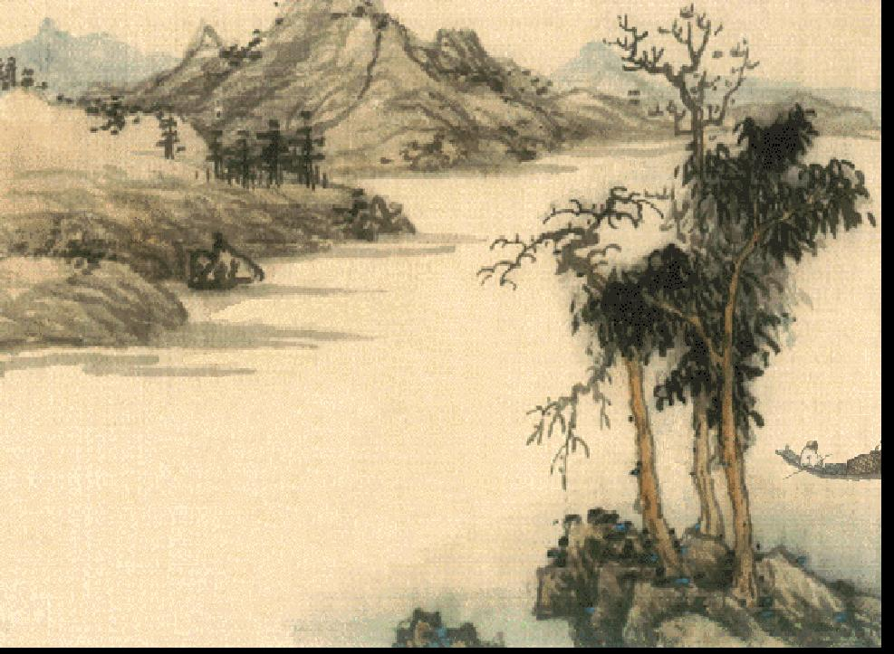
小令（元曲）
曲牌名
曲 名
秋思之祖。
——周德清（元）

Slide 36
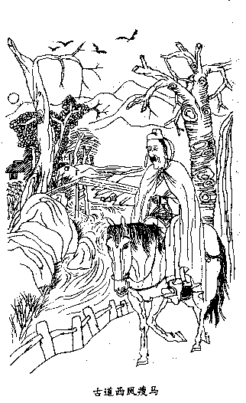

    元代戏曲家，字千里，号东篱，与关汉卿、白朴、郑光祖、合称为“元曲四大家”，更被时人美誉为“曲状元”。近人把他的作品辑为《东篱乐府》。
    纵观他的散曲，大多抒发个人怀才不遇的悲哀，作品意境幽美，语言本色自然，有很高的艺术造诣。
马致远

Slide 37
古道西风瘦马。
小桥流水人家。
夕阳西下，
断肠人在天涯。
枯藤老树昏鸦。
天净沙 ·秋思
马致远

Slide 38
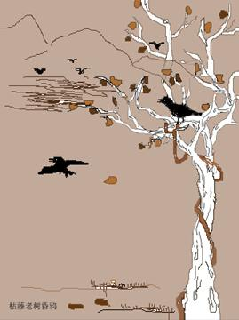
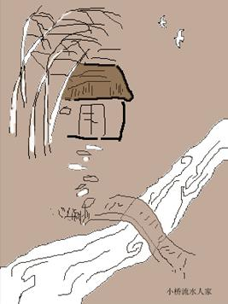
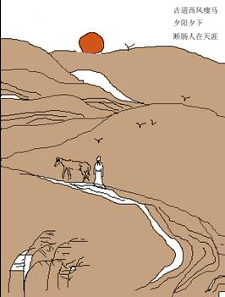
作品的前三句一共写了多少种景物？
枯藤、老树、昏鸦、小桥、流水、人家、 古道、西风、瘦马

Slide 39
天净沙 ·秋思
马致远
枯藤老树昏鸦，
小桥流水人家，
古道西风瘦马。
夕阳西下，
断肠人在天涯。
用“从__________（词或句）中，我仿佛看到了（或想到了） ___________________”的句式说话，品味意境，填补作者留下的艺术空白。

Slide 40
1、这首小令哪几句是写景的？哪几句是抒情的？
2、写景的句子分别写出了景物什么特点？抒情的语句抒发了什么样的情？
3、综观这首小令，请你用简洁的语言来给这幅图画拟个恰当的名字。
5、第二句写景与一、三句写景是什么关系？这样写有什么作用？
4、前三句写景与后两句抒情是什么关系？
天净沙 ·秋思
马致远
枯藤老树昏鸦，
小桥流水人家，
古道西风瘦马。
夕阳西下，
断肠人在天涯。
苍凉
对比反衬
写 景
恬静
游子思乡图
烘托
荒凉
思乡
断肠
抒 情

Slide 41
天净沙 秋思
马致远
写景——九处景物勾勒出一幅悲凉画面
枯藤老树昏鸦，
小桥流水人家。
古道西风瘦马。
夕阳西下，
断肠人在天涯。
（落叶归根，鸟鹊归巢，他人有家，我独自漂泊。）
抒情——天涯游子的思乡之情。

Slide 42
孤村落日残霞，
轻烟老树寒鸦，
一点飞鸿影下。
青山绿水，
白草红叶黄花。
天净沙
白朴
比较探究
体会这首曲的意境， 说一说这首小令与马致远的小令哪一首更能打动人？说说你的理由。

Slide 43
我能行！
根据《天净沙·秋思》,写 一篇散文.

Slide 44

日已暮，乡关尚不知在何处，老树上，寒鸦数只，哑哑枯叫，这个骑着瘦马，远离家乡漂泊的人，又怎禁得寒鸦的催逼，一声声叫得人心惊梦寒。
Notes:
第一句写缠绕着枯藤的老树上落着几只在黄昏中栖息的乌鸦，点染出萧瑟凄凉的秋色，从而引发一个飘零异乡、无所依归的旅人的一腔愁绪。此处虽不言愁却已是愁绪满纸。

Slide 45
归途漫漫，突然看到远处有小桥流水，绕水而居的村户，天空炊烟随风袅袅，好像游子身体里按捺不住的乡魂。
那个人，牵着那匹瘦马，走过桥上，溪水清透，他看见自己的脸，皱纹横生，鬓发斑白，苍老的容颜，潦倒的人生，突现在面前。所有的雄心壮志都在时光中消磨成灰烬，想起那些昏黄如豆的灯光，温热的汤水，母亲温暖的手，妻子纤瘦的身影，思念蔓延，想知道，她们在家怎样？
Notes:
第二句突然转至一种色调明净、幽雅、宁静的境界：精巧的小桥，清澈的流水，幽静的人家。这些使人联想到家人团聚的亲切和幸福，从反面牵动了离人思乡的愁绪，怀念家园而不得归的思想感情也随之体现出来。

Slide 46
遥看前方，落日也知道要回家，那么人呢？
为何总要等到失落，才拾起寻常的美好？年轻人，不出去经历一番，又怎么能甘心平淡终老?
古道，西风，瘦马。而今才知思乡重。人与马，都载不动着如山如海的乡愁。
夕阳西下，断送得一生憔悴。肠已断，人依旧，在天涯。
Notes:
第三句又写出三种景象，荒凉的古道上，刮起阵阵萧瑟西风，旅人骑着一匹瘦马，正在继续奔波。此处虽写景，但却非常巧妙地表现了人，并且透露出游子的身世。“瘦马”两字便表现出这是一个家境寒微的人，否则他也不会孤单一人骑匹瘦马在西风古道中奔波了。妙在用了一个“瘦”字。读者可以由此想象到旅人奔波不息的艰辛、困顿、和内心的悲愁。

Slide 47
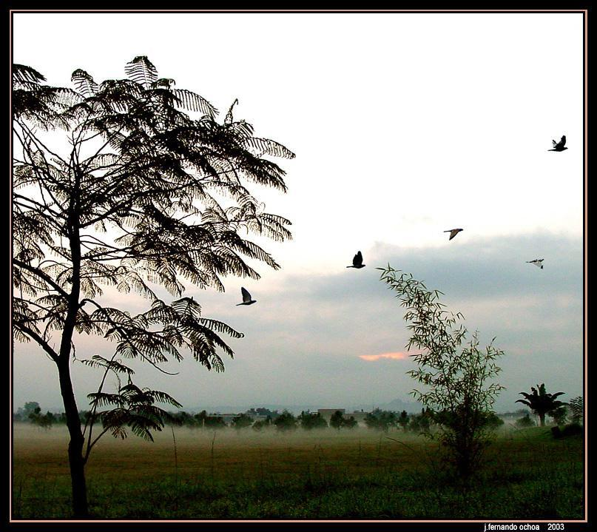
小结
这首小令渲染了秋季万物凋敝、萧瑟苍凉的景象，照应“断肠人”的悲凉、孤寂、愁苦之情，写出了飘零他乡的游子思念故乡的寂寞痛苦情怀。

